Slide 1
基于webrtc的远程录屏实现
技术方案
2053402 杨英颢
2052590 王万骥
2052525 胥军杰

Slide 2
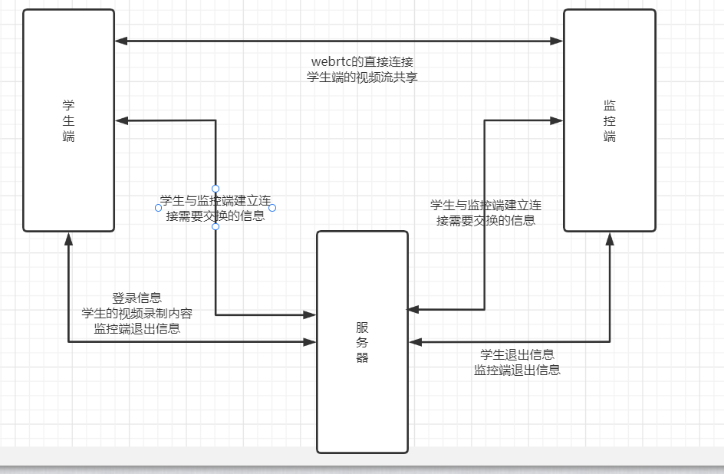
学生端, 监控端, 服务端之间的通信
学生端/监控端->服务器端: 使用websocket
学生端->监控端 : 使用webrtc直接连接

Slide 3
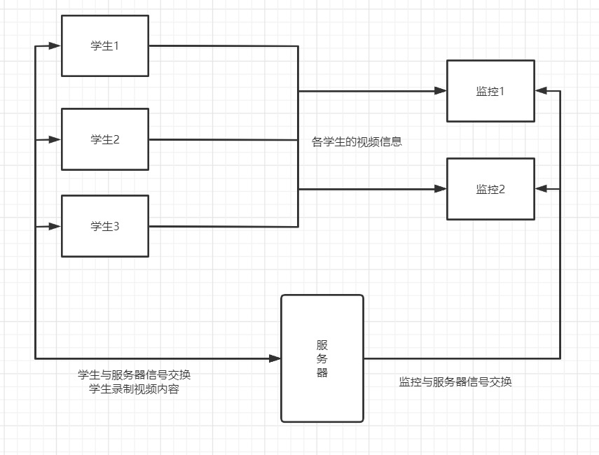
多学生+多监控端
对学生的上行带宽和监控端的下行带宽要求较高

Slide 4
录制视频转码:
使用ffmpeg开源软件进行转码, 由webm转码为mp4

